Slide 1
クラスの継承
これまで何気なく作成してきたC#スクリプトですが、
C#には設計の上でとても重要となるクラスの継承という機能があります。
まずは以下の２つのクラスについて覚えておきましょう。
■基底クラス
様々な機能の基底、基盤となる機能を持ったクラス。
■派生クラス
基底クラスから派生して作るクラス。
基底クラスの機能を持ちつつ、派生クラス専用の機能を実装する。

Slide 2
クラスの継承
例えばシューティングゲームを作る際に、２種類のバレットを作るとします。
■通常弾
まっすぐ前に進む。
ヒットした敵にダメージを与える。
一定時間後に消滅する。
■ボム弾
前方に落ちていきながら進む。
着弾すると爆発する。
一定時間後に消滅する。

Slide 3
クラスの継承
緑文字の機能はそれぞれ専用の機能となります。
■通常弾
まっすぐ前に進む。
ヒットした敵にダメージを与える。
一定時間後に消滅する。
■ボム弾
前方に落ちていきながら進む。
ヒットすると爆発する。
一定時間後に消滅する。

Slide 4
クラスの継承
青文字の機能はそれぞれ共通するの機能となります。
■通常弾
まっすぐ前に進む。
ヒットした敵にダメージを与える。
一定時間後に消滅する。
■ボム弾
前方に落ちていきながら進む。
ヒットすると爆発する。
一定時間後に消滅する。

Slide 5
クラスの継承
これらのことから、バレットを以下のように設計できます。
■バレットの設計
一定時間後に消滅することは共通なので、
寿命に関する処理を基底とすることができる。
これを派生させ種類ごとのバレット専用クラスを作る。
あくまで一例になります。
実際は、制作するゲームの仕様に合わせて設計する必要があります。
では実際にプログラムを書いていきましょう。

Slide 6
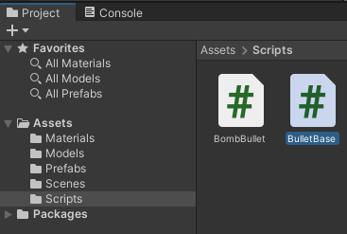
クラスの継承
基底クラスとなるBulletBase.csを追加します。

Slide 7
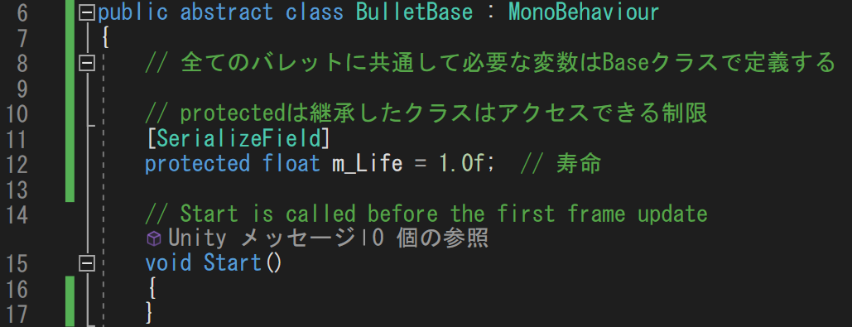
クラスの継承
寿命処理を基底とするので、必要な変数を宣言します。

Slide 8
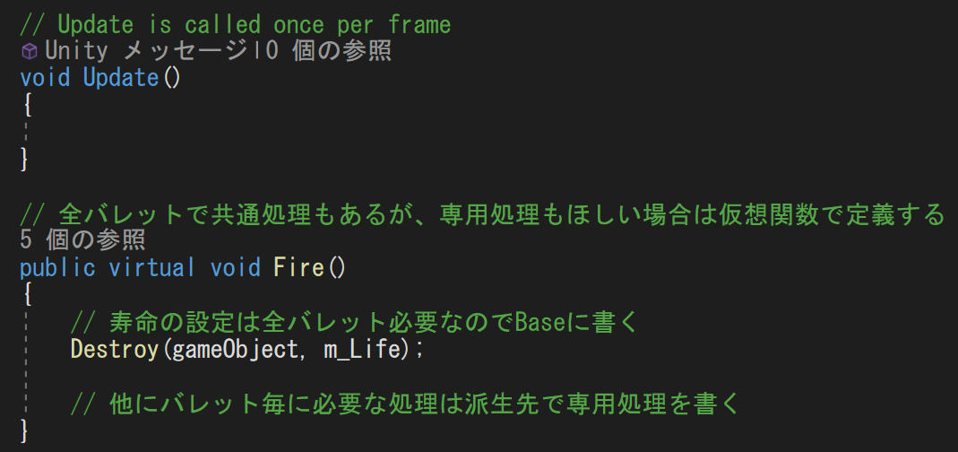
クラスの継承
発射関数を用意します。寿命の設定もここで行います。

Slide 9
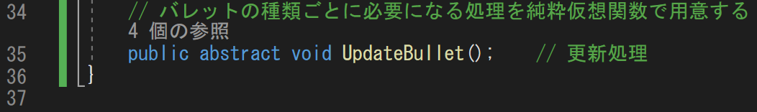
クラスの継承
派生先で専用処理を行う準備をします。
コンパイルエラーが出ますが後ほど解決します。

Slide 10
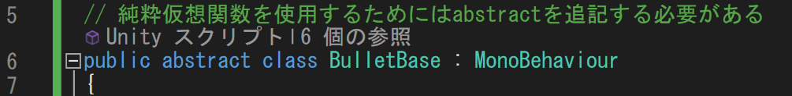
クラスの継承
純粋仮想関数(abstract)を使用するクラスは、
クラス宣言時にabstractを追記する必要があります。

Slide 11
クラスの継承
基底クラスで作成する関数についてまとめます。
■仮想関数
virtualを付けた関数は仮想関数として宣言されます。
仮想関数は派生先のクラスで、専用の機能を実装することができます。
■純粋仮想関数
abstractを付けた関数は純粋仮想関数として宣言されます。
純粋仮想関数は派生先で必ず実装しなければいけない関数となります。
実際に派生クラスを作って、どのように関連しているか確認しましょう。

Slide 12
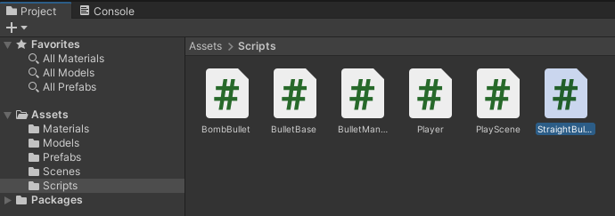
クラスの継承
StraightBullet.csを追加しましょう。

Slide 13
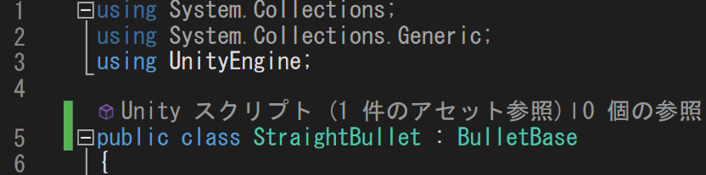
クラスの継承
BulletBaseを継承させます。クラス宣言箇所を書き換えましょう。
※実はこれまでもMonoBehaviourクラスを継承していました。

Slide 14
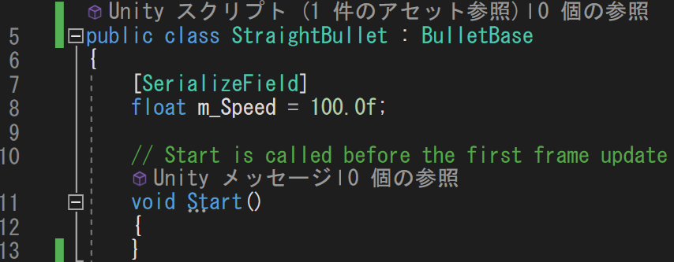
クラスの継承
StraightBulletにのみ必要な変数を書きます。

Slide 15
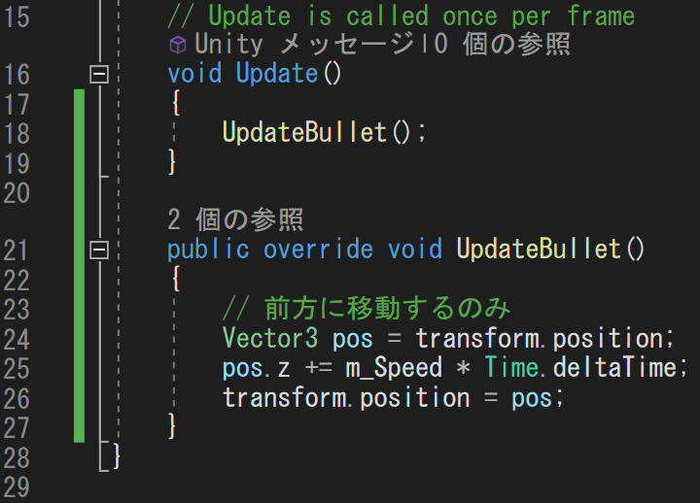
クラスの継承
UpdateBullet関数をオーバーライドして実装します。
UpdateBulletはUpdateで呼びましょう

Slide 16
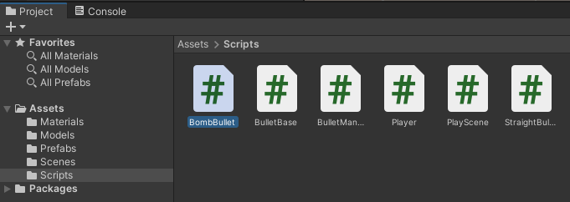
クラスの継承
続いてBombBullet.csを追加しましょう。

Slide 17
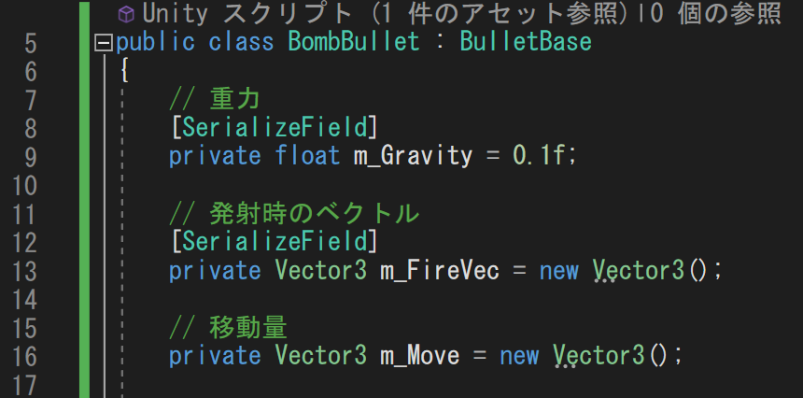
クラスの継承
BulletBaseを継承して、必要な変数を書いていきましょう。

Slide 18
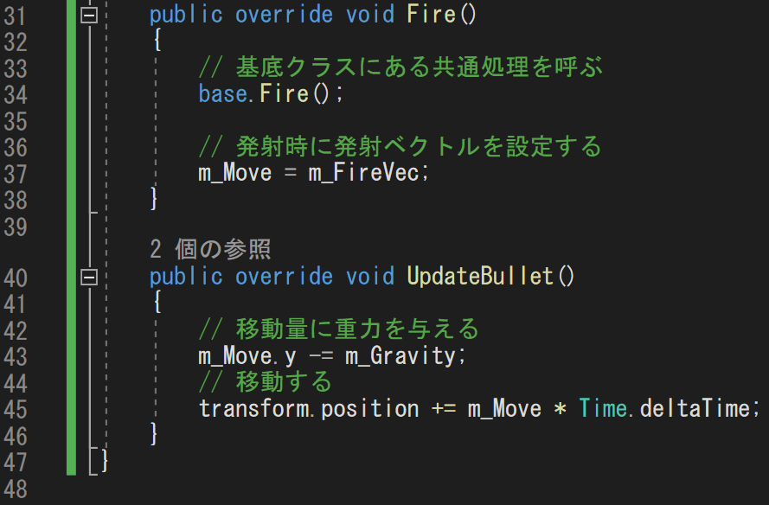
クラスの継承
Fire関数とUpdateBullet関数をオーバーライドして実装します。

Slide 19
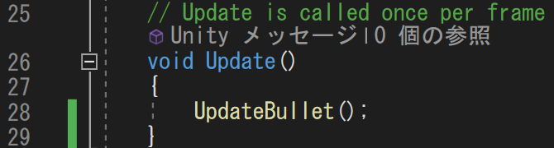
クラスの継承
UpdateでUpdateBulletを呼びましょう。

Slide 20
クラスの継承
派生クラス側でのテクニックをまとめます。
■オーバーライド
基底クラスにある仮想関数、純粋仮想関数と同名の関数を定義すること。
基底クラスの機能からさらに機能を上乗せできる。
■ポリモフィズム
オーバーライドされた関数を呼び出すと、
呼び出し元の参照が基底クラスでも、生成されたときの派生クラスの関数が、
自動で呼ばれる。
仕上げを実装しながら確認しましょう。

Slide 21
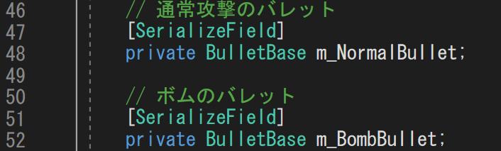
クラスの継承
Player.csのバレット用の変数型をBulletBaseに変更しましょう。

Slide 22
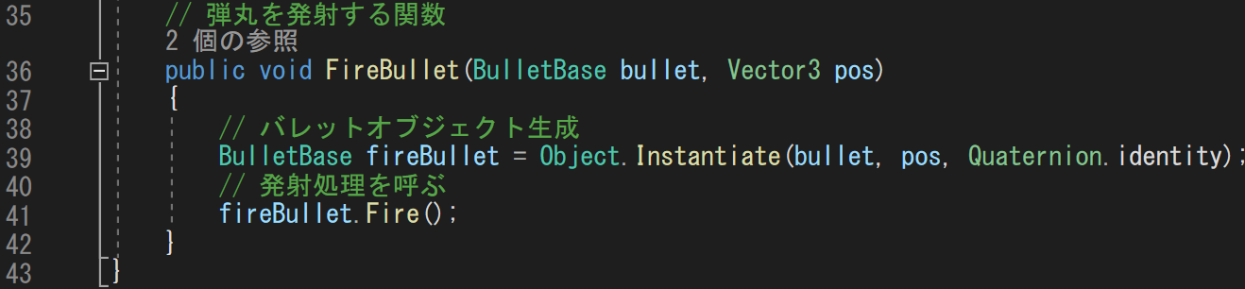
クラスの継承
BulletManager.csのFireBullet関数の引数型をBulletBaseに変更して、
Fire関数を呼びましょう。

Slide 23
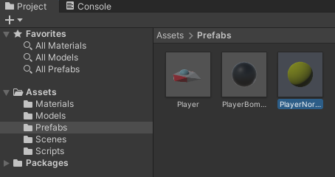
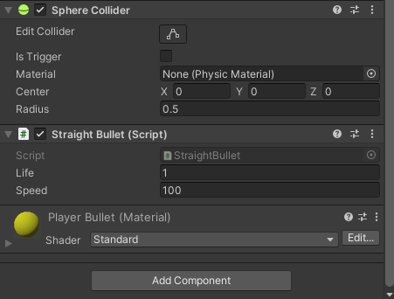
クラスの継承
PlayerNormalShotプレハブにStraightBulletを追加しましょう。

Slide 24
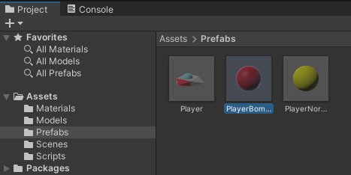
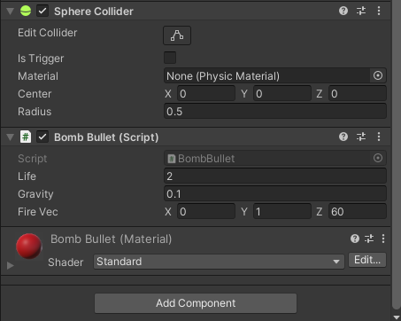
クラスの継承
PlayerBombShotプレハブにBombBulletを追加しましょう。

Slide 25
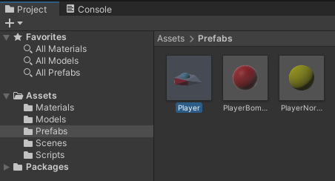
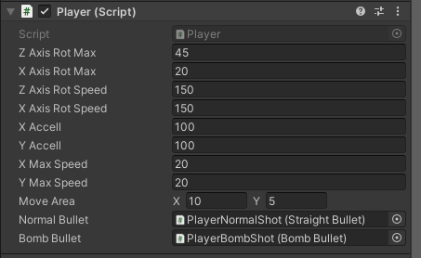
クラスの継承
PlayerプレハブのInspectorで２種類のバレットを設定します。
設定は以上です。
では実際に発射処理を見ていきましょう。

Slide 26
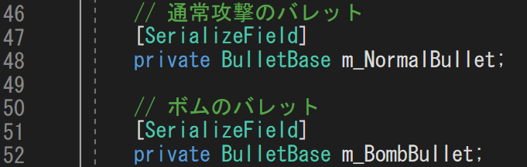
クラスの継承
Playerプレハブで設定した２つのバレットは以下の変数に格納されます。
Player.cs
重要なのは変数の型がBulletBaseということです。

Slide 27
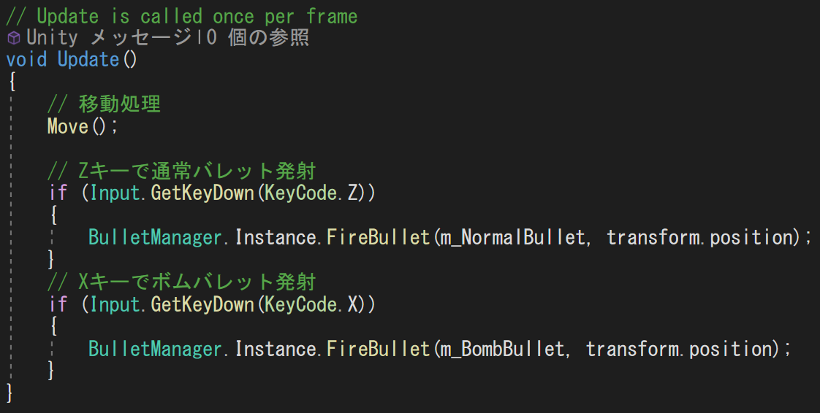
クラスの継承
Z, Xキーで対応したバレットを発射します。
これまで通り、BulletManagerのFireBullet関数を使います。

Slide 28
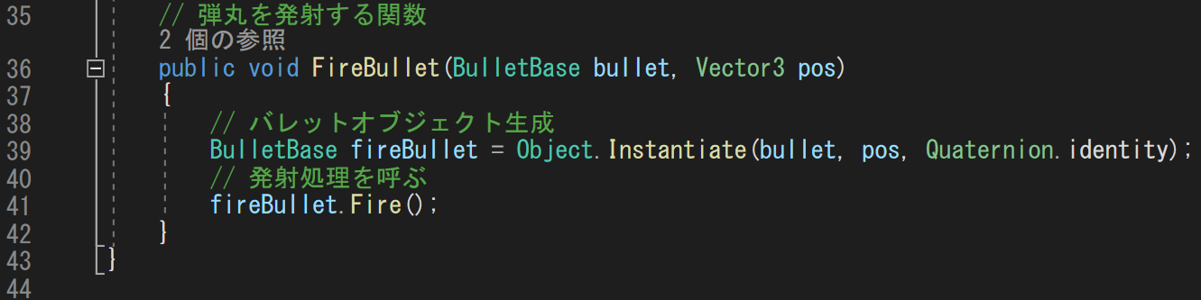
クラスの継承
そしてFireBullet関数で発射処理を呼び出します。
このFire関数がポリモフィズムになります。
fireBullet変数はBulletBaseですが、
生成されたバレットがBombBulletであれば、BombBulletのFire関数が呼ばれます。
生成さればバレットがStraightBulletであれば、
Fire関数はオーバーライドされていないので、BulletBaseのFire関数が呼ばれます。

Slide 29
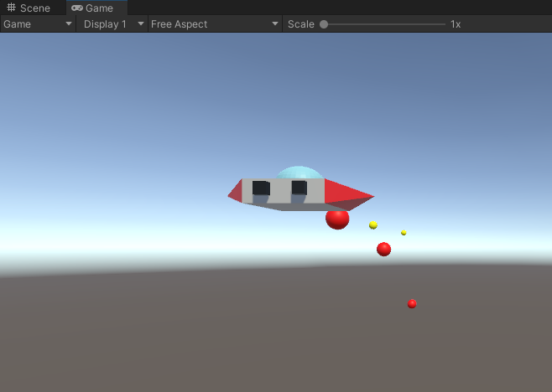
クラスの継承
ゲームを実行して２種類のバレットが発射できているか確認しましょう。

Slide 30
クラスの継承
継承は様々なゲームオブジェクトに適用します。
■主な例
・エネミーであればEnemyBaseからSlimeやGobrinに派生
・アイテムであればItemBaseからHealDrinkやGrenadeに派生
さらに細かく分けて設計することもありますが、
まずは今回のバレットを基準に考えていきましょう。
※クラスの継承はC++でも学習します

